Slide 1



Slide 2
A HALOGATÓ

Slide 3
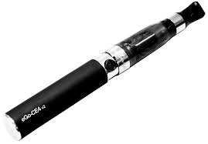
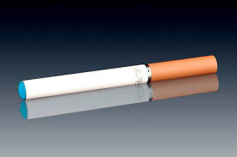
1.5 DOBOZ
2.5 DOBOZ
12.-$ x 100,000 db x12 ho= 14,400,000.-$

Slide 4

Üzleti terv

Slide 5
TANULSÁG
HA ELDÖNTÖTTED CSINÁLD MEG

Slide 6
AZ ÁLMODOZÓ

Slide 7
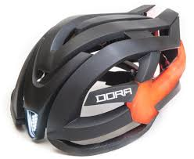
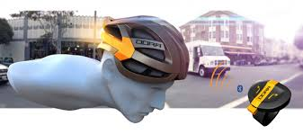

Slide 8
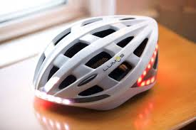
Japan 280.-$ x 300,000. db = 84,000,000.-$

Slide 9
Szabadalom
Válasszuk ki a megfelelő oltalmi formát es inditsuk el a szabadalmi eljárást

Slide 10

A FRANCHISE ÁLOM

Slide 11


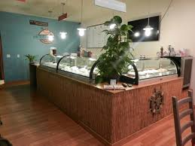
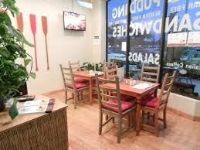

Slide 12




A termékek

Slide 13
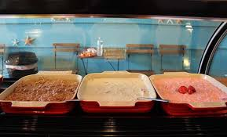
A valóság

Slide 14
TANULSÁG
AZT VALÓSÍTSD MEG AMIT ELKÉPZELTÉL
AZT IS ADD A VEVŐNEK AMIT HIRDETSZ
NE ÁRAZD TÚL A PROJEKTET
KUTASD A PIACOT MIELŐTT ELINDULSZ
KÖVESD A VÁLTOZÁSOKAT

Slide 15
Franchise
USA 72%
EU 09%
HU 0,03%

Slide 16
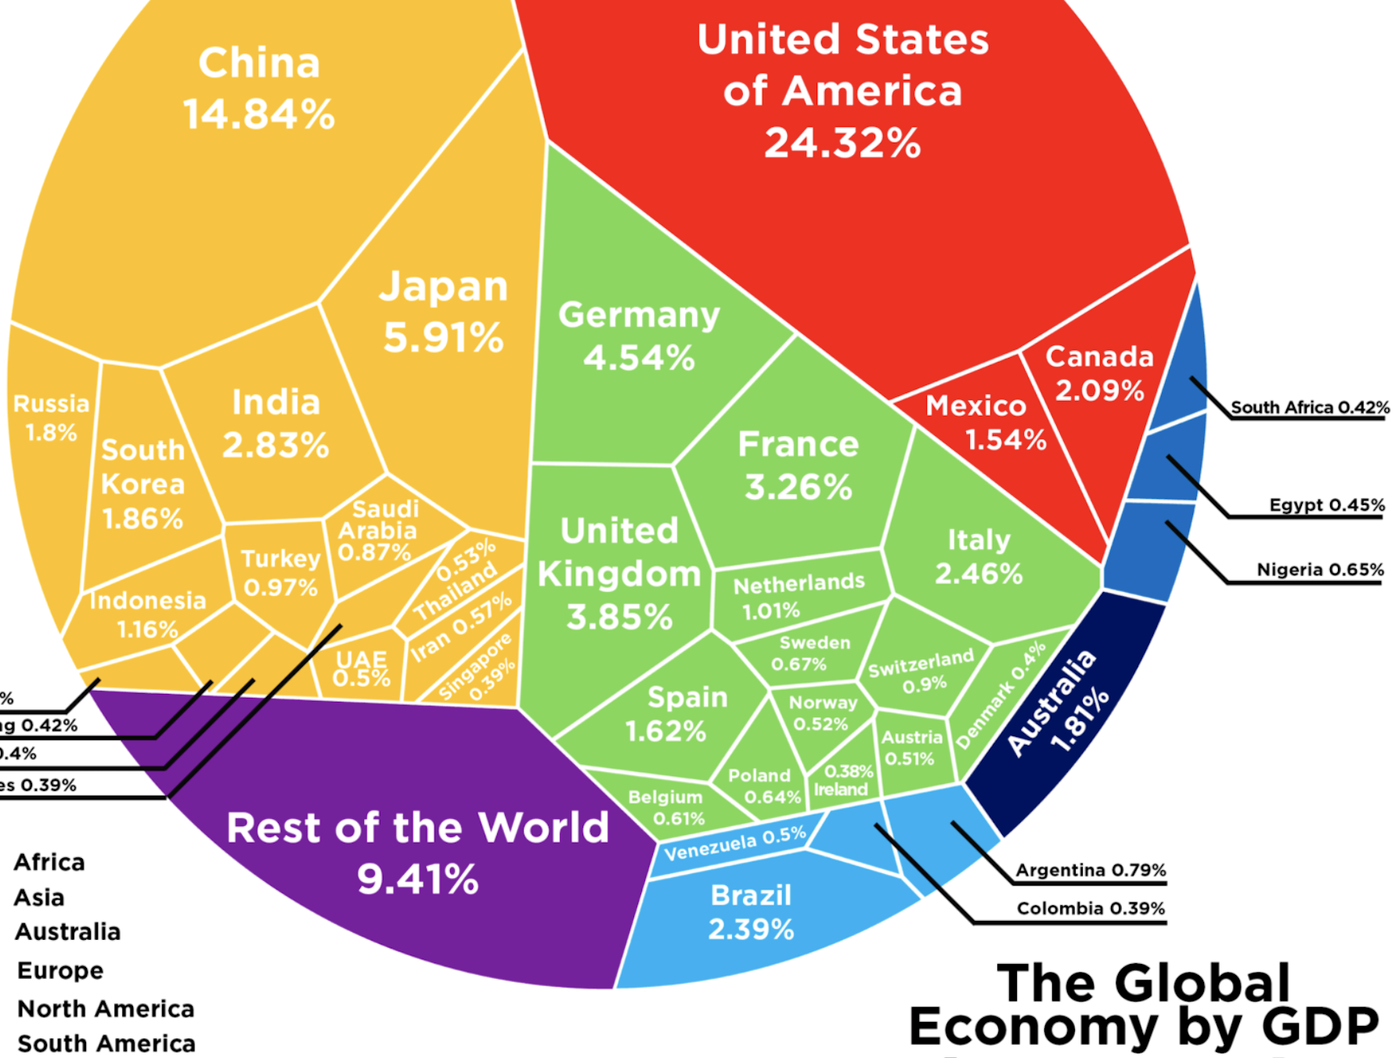

Slide 17
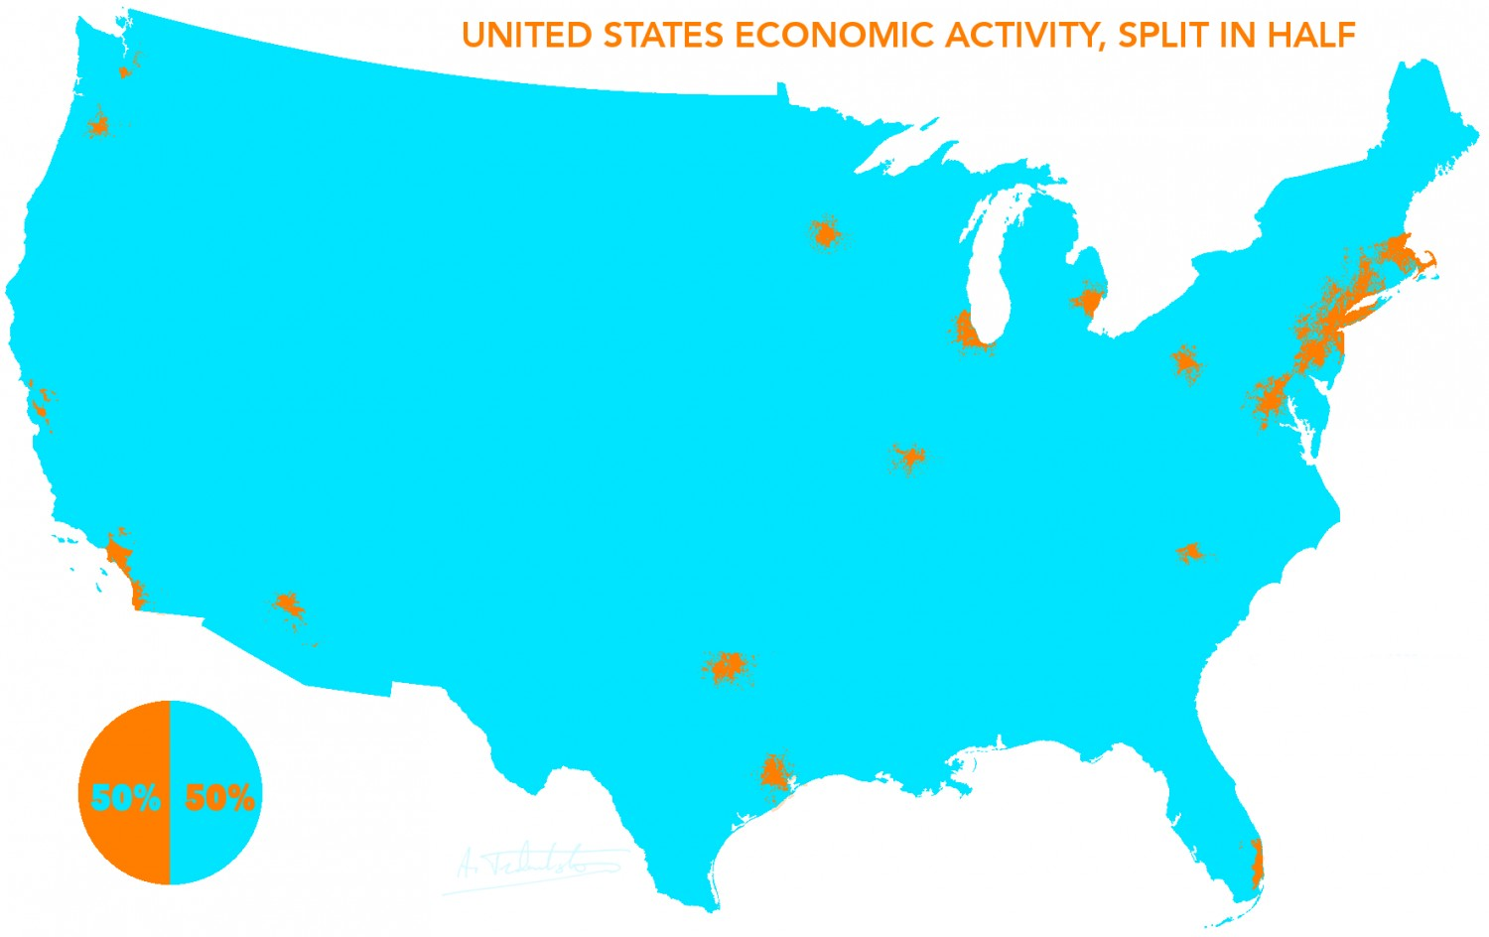
GDP $17,710 TRILLION
5,224,450,000,000,000.-HUF

Slide 18
USA Pályázati rendszer
1 trillió dollár

Slide 19
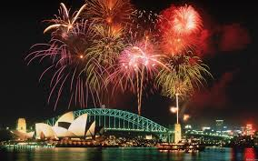
SIKEREK

Slide 20


GLOCOVO

Slide 21



SZILÁGYI BÉCSI TÍMEA
PIACI ÉRTÉK
50,000,000.-$

Slide 22
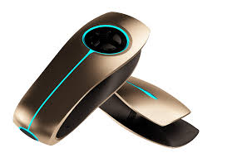
NYDEUM TECHNOLOGY
520,000,000.-$

Slide 23

USA piac 600,000,000.-$

Slide 24
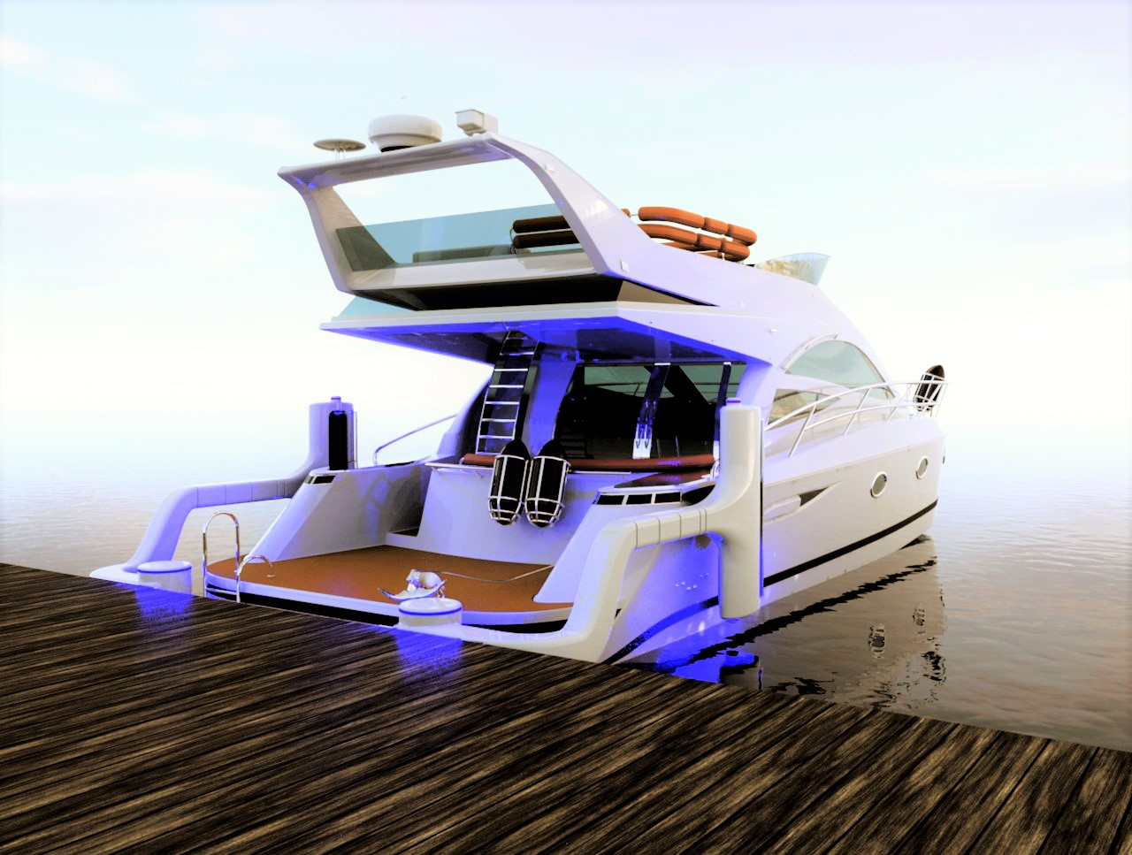
DOCKSTAR TECHNOLOGY
1,500,000,000.-$

Slide 25


Slide 26
PROJEKT CÉG

Slide 27


A FEJLŐDÉS KÉPESSÉGE

Slide 28
A TE SIKERED AZ ÉN SIKEREM IS.
NE TE KÖVESD A TRENDEKET, LEGYÉL TE A TREND

Slide 29
EGY ÁLOM
MEGVALÓSULÁSA
(Saját történet)

Slide 30
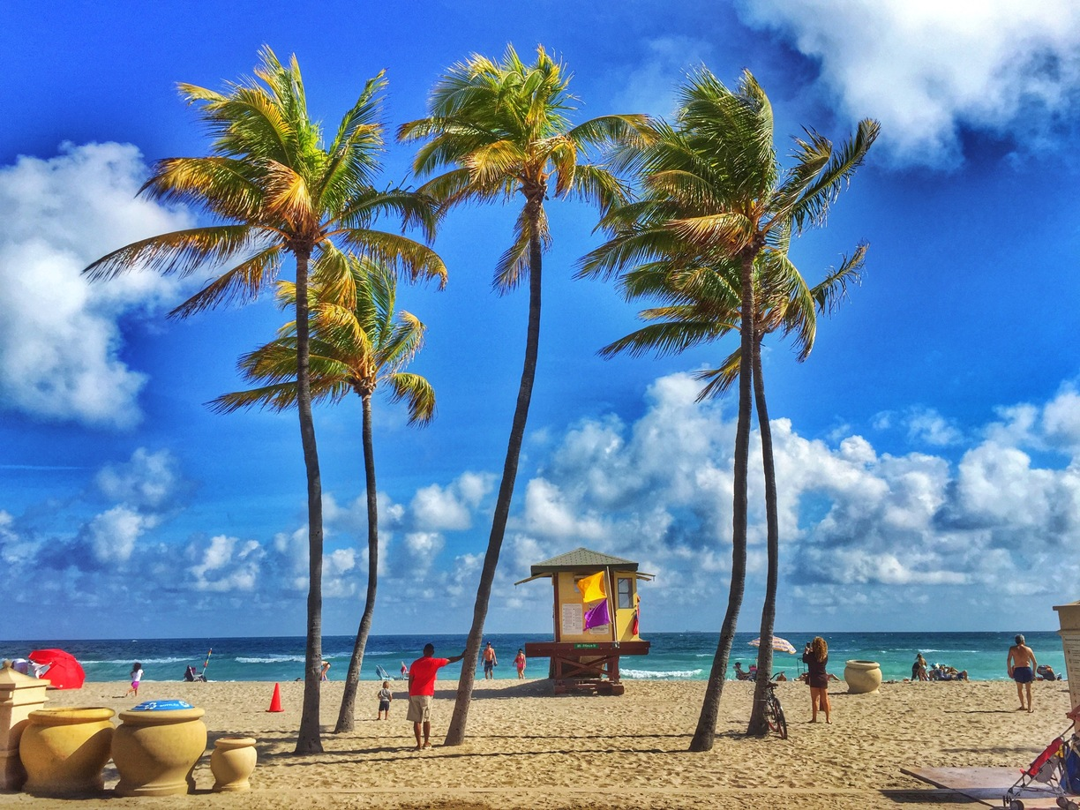

Slide 31


Slide 32

KÖSZÖNÖM A MEGTISZTELŐ FIGYELMET
DR. VARGA MIKLÓS
HUN:+3630.631.7470
USA:+1.954.274.7654
notaryUSA2000@gmail.com
www.otletboldollar.com
“ART OF BUSINESS SOLUTIONS”

